Slide 1
Л.Н. ГУМИЛЕВ АТЫНДАҒЫ ЕУРАЗИЯ ҰЛТТЫҚ УНИВЕРСИТЕТІ
10-ДӘРІС
Ағынды вакуумдық сорғылар

Slide 2
ДӘРІС ЖОСПАРЫ:
Су ағынды вакуумдық сорғы
Газ ағынды вакуумдық сорғы
Бу ағынды вакуумдық сорғы
Криогенді ағынды сорғылар

Slide 3
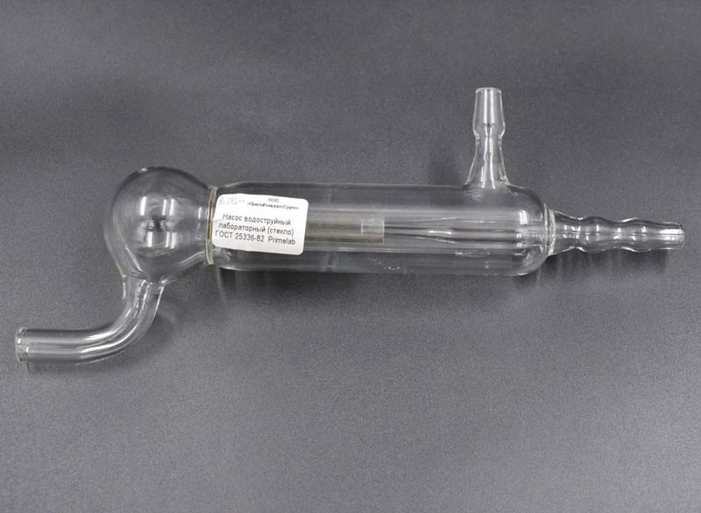
1. Су ағынды вакуумдық сорғы
Су ағынды вакуумдық сорғысы таяз вакуумды қамтамасыз ету үшін қарапайым және арзан шешім болып табылады. Ол кәдімгі ағын суда жұмыс істейді, электр желісіне қосылуды, ерекше назар аударуды немесе күтімді қажет етпейді.

Slide 4
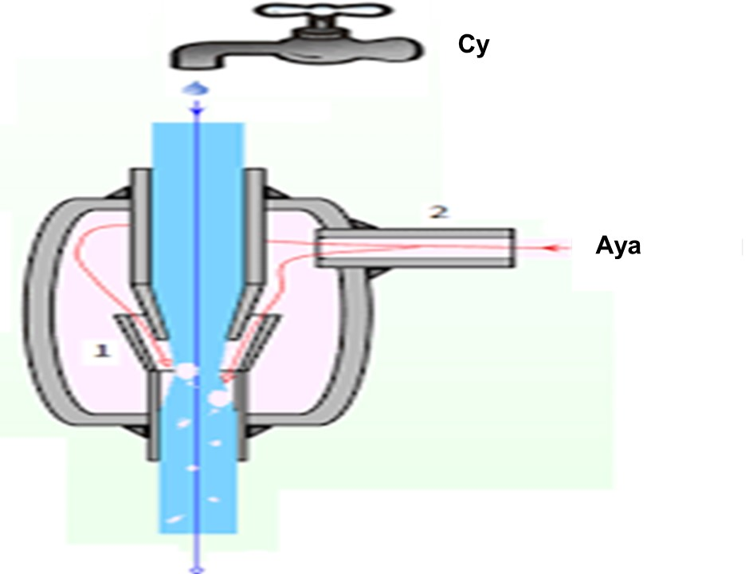
1. Су ағынды вакуумдық сорғы
Жұмыс жасау принципі
Жұқа түтік арқылы ағып жатқан сұйықтық ағынын елестетіп көріңіз. Егер қандай да бір аймақта түтіктің диаметрі азаятын болса, онда оның ішіндегі сұйықтықтың жылдамдығы артады, ал қысым сәйкесінше азаяды. Сирету пайда болады және қысымды теңестіру үшін су сорғыға бүйірлік дренаж арқылы қосылған ыдыстан ауаны ұстап алады. Құрылғы арқылы ағып жатқан су неғұрлым суық болса, соғұрлым ол қамтамасыз ете алатын вакуум тереңірек болады. Егер судың температурасы +30 °C болса, онда ыдыста пайда болатын қысым шамамен 30 мм.сын. бағ. болады. 10 мм.сын. бағ. дейін қысымды қамтамасыз ету үшін температурасы +10°C болатын суық суды алуыңыз керек.

Slide 5
1. Су ағынды вакуумдық сорғы
ҚОЛДАНЫЛУЫ
Химия өнеркәсібі: Дистилляция, экстракция және басқа химиялық реакциялар процестерінде қолдану
Ағынды суларды өңдеу: Ағынды суларды тазарту және өңдеу жүйелерінде
Медициналық және биологиялық зертханалар: стерильді жағдайлар жасау және сезімтал материалдармен жұмыс істеу

Slide 6
1. Су ағынды вакуумды сорғы
Артықшылықтары
Дизайндың қарапайымдылығы: су ағынының сорғыларында жылжымалы бөліктер жоқ, бұл оларды сенімді және техникалық қызмет көрсетуді жеңілдетеді. Арзан: вакуумдық сорғылардың басқа түрлерімен салыстырғанда салыстырмалы түрде төмен құны. Қауіпсіздік: жанғыш газдармен жұмыс істегенде жарылыс қаупі жоқ, өйткені су салқындату ортасы ретінде әрекет етеді. Экологиялық таза: сорғыда қолданылатын суды тазартуға және қайта пайдалануға болады
Кемшіліктері
Судың сапасына тәуелділік: таза суды пайдалану қажеттілігі, себебі ластанған су саптамалардың бітелуіне әкелуі мүмкін. Шектеулі вакуум: жоғары вакуум деңгейіне жету шектеулі және судың температурасы мен қысымына байланысты. Суды тұтыну: тиімді сумен жабдықтау және бұру жүйесін қажет ететін жұмыс процесінде судың едәуір мөлшерін пайдалануға болады

Slide 7
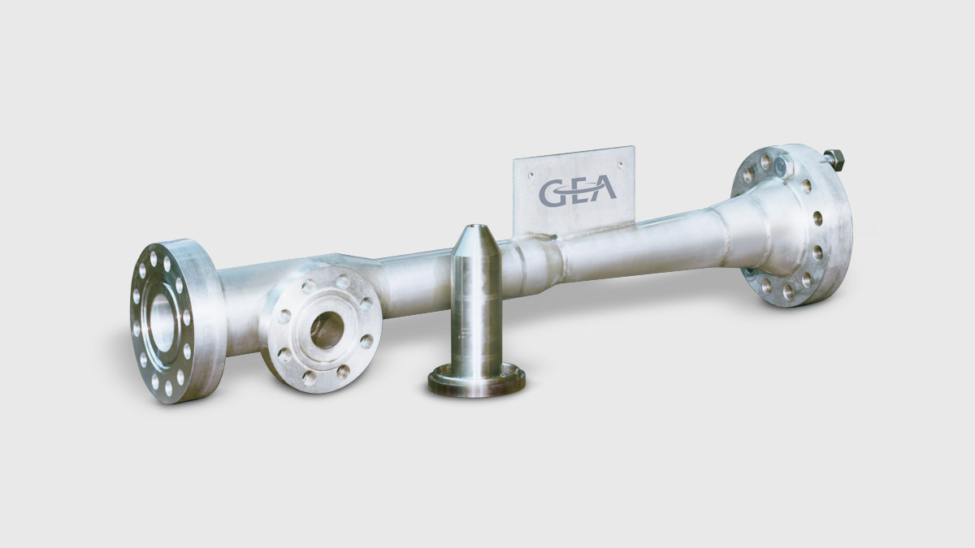
2. Газ ағынды вакуумдық сорғы
Газ ағынының вакуумдық сорғысы (немесе газ ағынының эжекторы) — вакуум жасау үшін газ ағынын пайдаланатын құрылғылар. Олар Эжекция принципі бойынша жұмыс істейді, онда жоғары қысымды газ ағыны жүйеден ауаны немесе басқа газдарды соруға мүмкіндік беретін төмен қысымды аймақ жасайды.

Slide 8
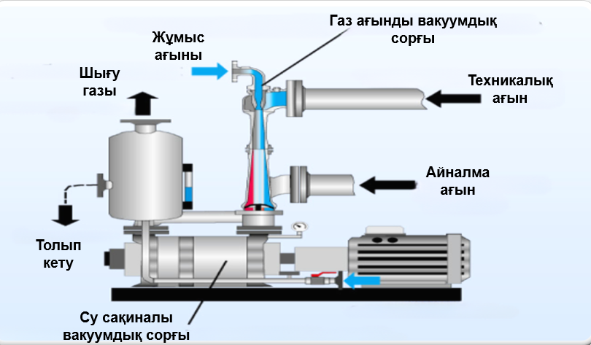
2. Газ ағынды вакуумдық сорғы
Газ ағынды вакуумдық жүйенің құрылымы

Slide 9
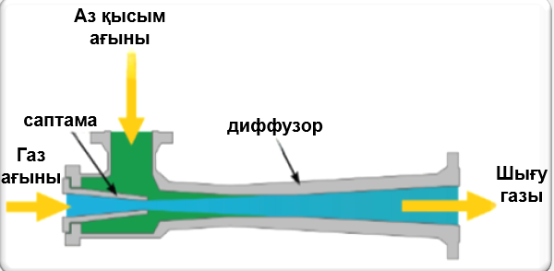
2. Газ ағынды вакуумдық сорғы
Газ ағынды вакуумдық сорғы саптама арқылы өтетін жоғары қысымды ағынды ("қозғаушы күш") жылдамдату арқылы жұмыс істейді, қысым энергиясын жылдамдыққа айналдырады. Жылдамдығы ең жоғары саптама түрінің айналасында төмен қысымды аймақ жасалады. Оны көбінесе құрылғының сору камерасы деп атайды.
Егер бұл аймақтағы қысым эжектордың бүйірлік кірісіне немесе "сору құбырына" қосылған сорғыш сұйықтықтың қысымынан төмен болса, ол эжектор корпусына тартылады/сорылады. Содан кейін сұйықтықтың екі ағыны эжектордың диффузорлық бөлімі арқылы өтеді, онда жылдамдық әр түрлі геометрия арқылы азаяды және қысым қалпына келеді.

Slide 10
2. Газ ағынды вакуумдық сорғы
ҚОЛДАНЫЛУЫ
Мұнай өңдеу:
Мұнайды және оның фракцияларын вакуумдық айдау. Сұйықтықтарды газсыздандыру.
Тамақ өнеркәсібі:
Вакуумды кептіру және тамақ концентрациясы. Сақтау мерзімін ұзарту үшін оттегін жою.
Металлургия:
Вакуумды балқыту және металдарды газсыздандыру. Арнайы қорытпаларды өндіру процестерінде қолдану.
Фармацевтика өнеркәсібі: Дәрілік заттардан еріткіштерді кептіру және жою. Жабдықтар мен материалдарды зарарсыздандыру.

Slide 11
2. Газ ағынды вакуумдық сорғы
Артықшылықтары
Дизайн мен жұмыстың қарапайымдылығы:
Олардың қозғалмалы бөліктері жоқ, бұл механикалық ақаулардың ықтималдығын азайтады және қызмет ету мерзімін ұзартады. Жұмыс параметрлерінің кең ауқымы: Олар әртүрлі жұмыс газдарымен және температура мен қысымның кең ауқымында жұмыс істей алады. Жоғары сенімділік пен беріктік: Олар жоғары температура мен агрессивті орта сияқты қатаң жағдайларда жұмыс істей алады. Төмен техникалық қызмет көрсету: Минималды техникалық қызмет көрсету және салыстырмалы түрде төмен энергия шығындары.
Кемшіліктері
Қысыммен газ көзіне қажеттілік: Жұмыс газын үнемі беру қажет, бұл ыңғайсыз немесе экономикалық тұрғыдан тиімсіз болуы мүмкін. Тиімділік жұмыс газының қысымына байланысты: Жоғары вакуумға жету үшін жұмыс істейтін газдың жеткілікті жоғары қысымы қажет. Шу мен жылу: Шу мен жылуды тудырады, бұл оларды азайту үшін қосымша шараларды қажет етуі мүмкін.

Slide 12
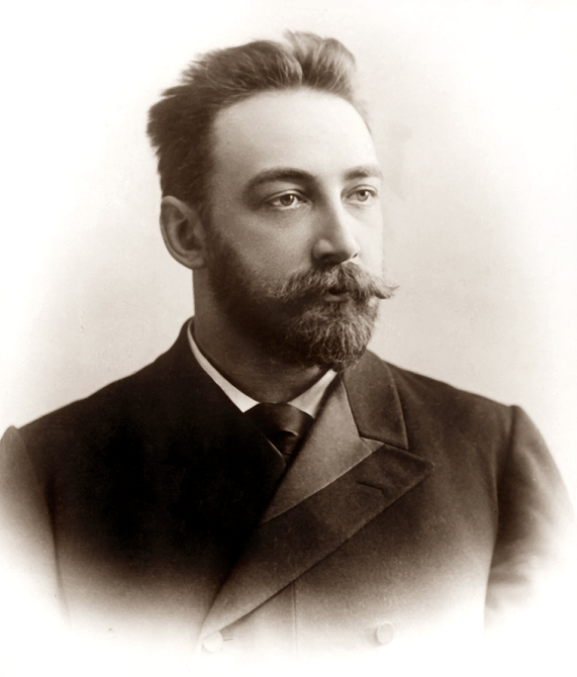
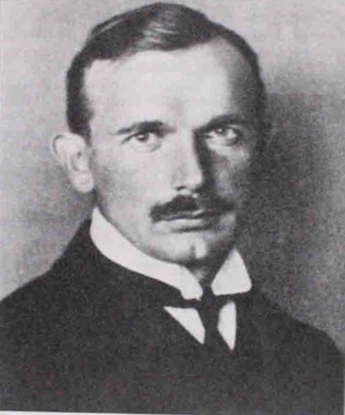
3. Бу ағынды вакуумдық сорғы
1901 жылы орыс физигі П.Н. Лебедев вакуумдық қондырғыларды қолдана отырып эксперименттер жүргізді. Оның қондырғыларында жоғары вакуумға жету үшін модификацияланған сынап поршенді сорғы қолданылды, онда қалдық газ молекулалары сынап буымен ұсталып, олармен бірге айдалды
1913 жылы В. Геде бірқатар эксперименттерден кейін диффузиялық сорғының дизайнын жасап, патенттеді. Бұл Даму терең вакуумды алуға байланысты жұмыстар үшін өте перспективалы болды.Болашақта сорғы жұмысының теориялық негіздерін көптеген авторлар зерттеп, оның дизайны бірнеше рет жетілдірілді.

Slide 13
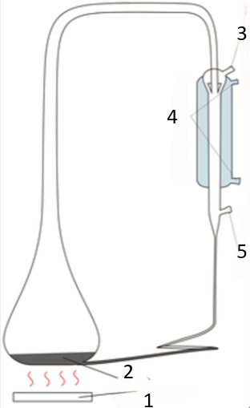
3. Бу ағынды вакуумдық сорғы
Бу ағынының диффузиялық сорғысының дизайны эжектор құрылғысына ұқсас, бірақ оның жұмыс принципі Бернулли Заңына емес, айдалатын газдың бу ағынына диффузиясына негізделген. Бу конденсацияланғаннан кейін жоғары вакуум аймағынан шығарылған газ форвакуумдық сорғымен сорылады. Саптаманы пайдалану төмен қысымда өнімділікті айтарлықтай арттырады: ұшты ағынның арқасында будың тірек қысымы төмендейді. Молекулалық сорғы сияқты, алдын ала және жоғары вакуумдық аймақтар поршеньмен, клапандармен немесе тығыздағыш сұйықтықпен бөлінбейді.
Бұл сорғының көптеген конструкциялары бар, олар негізінен саптаманың пішінімен ерекшеленеді.Бу ағынды диффузиялық сорғы және бу инжекторлық сорғы көбінесе екі сатылы сорғының қадамдары ретінде қолданылады. Бу инжекторы үлкен форвакуум қысымында жақсы жұмыс істейді және негізінен алдын-ала саты ретінде қолданылады.Сынаптың уыттылығы оны май сияқты қауіпсіз және ыңғайлы жұмыс сұйықтықтарына ауыстыруға әкелді. Паром майының диффузиялық сорғылары дизайн бөлшектерінде ерекшеленеді, бірақ бірдей принципті қолданады.
Бу ағынды вакуумды сорғы құрылымы келесідей:
Қыздырғыш
Сынап
Сорылатын сыйымдылық
Салқындатушы сұйықтық
Вакуумға дейін

Slide 14
3. Бу ағынды вакуумдық сорғы
Қолданылуы
Химияда:
Қондырғыларды және реакторларды кептіру үшін
Өндірісте:
Сұйықтарды гассыздандыру
Металургияда:
Вакуумды алу және гассыздандыру

Slide 15
3. Бу ағынды вакуумдық сорғы
Дизайн мен жұмыстың қарапайымдылығы: Олардың қозғалмалы бөліктері жоқ, бұл механикалық ақаулардың ықтималдығын азайтады және қызмет ету мерзімін ұзартады. Жоғары сенімділік пен беріктік: Олар жоғары температура мен агрессивті орта сияқты қатаң жағдайларда жұмыс істей алады. Қолданудың кең ауқымы: химия өнеркәсібі, мұнай өңдеу, фармацевтика және тамақ өнеркәсібі сияқты әртүрлі салаларда дөрекі және жоғары вакуум жасау үшін пайдалануға болады.
Энергия шығыны: жұмыс істеу үшін айтарлықтай бу немесе газ қажет. Шектеулі тиімділік: терең вакуумға жету үшін көп сатылы эжектор жүйесі қажет, бұл жүйені қиындатып, қымбаттатуы мүмкін.

Slide 16
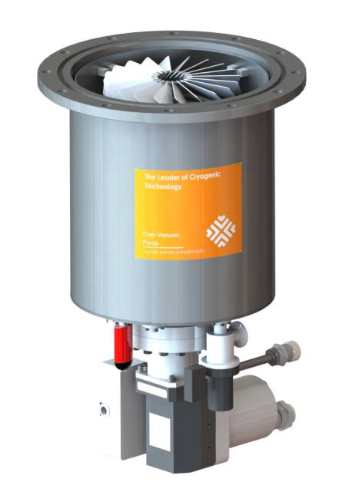
4. Криогенді ағынды сорғылар
Криогендік ағынды вакуумдық сорғы криогендік және ағынды вакуумдық сорғылардың жұмыс принциптерін біріктіреді. Ол газдарды конденсациялау үшін криогендік температураны және вакуум жасау үшін эжекторлық принципті қолданады.

Slide 17
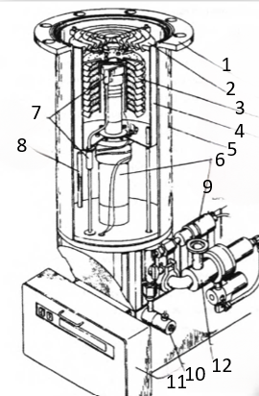
4. Криогенді ағынды сорғылар
Криогенді ағынды вакуумдық сорғының құрылымы:
Орнату фланеці
Криотақталар (Т = 80 К)
Криотақталар (Т=15K)
Сәулелі экран(T=80 K)
Вакуумдық ыдыс
Цилиндрлік салқындатқыш
Қыздырғыш
Сүзгі
Криогендік вакуумметр
Үрлеу клапаны
Форвакуум клапаны
Пернетақта

Slide 18
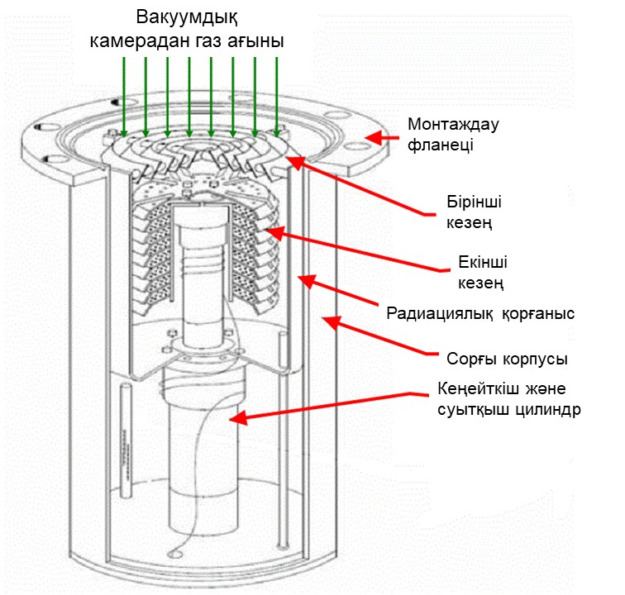
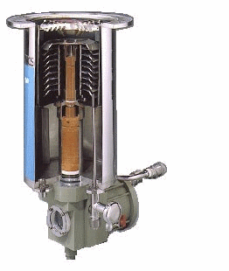
4. Криогенді ағынды сорғылар
КРИОГЕНДІ РЕАКТИВТІ ВАКУУМДЫҚ СОРҒЫНЫҢ ЖҰМЫС ІСТЕУ ПРИНЦІПІ
Салқындату
Регенерация
Сорғы
Бу молекулалары мен көмірсутектердің конденсациясы жүреді. Температура өрісі теңестіріледі, компрессордың көмегімен гелий сорғыға түседі. Содан кейін ол жылу алмастырғыш арқылы қозғалады және араластырғышқа түседі. Гелий температурасы 65 К дейін төмендейді, шығару клапаны ашылады. Төмен температурада гелий көлемі ұлғаяды және жылу алмастырғыштың көмегімен компрессорға кері ағын жасайды. Газды бөлме температурасына дейін қыздыруға көмектеседі.
10-20 К температурасы алу үшін салқындатудың екінші кезеңі қажет. Температурасы 65 К болатын бірінші сатыдағы газдың бір бөлігі басқа жылу алмастырғыш арқылы өтеді. Салқындағаннан кейін гелий газы кеңейеді және шығару клапаны ашылған кезде сәл салқындатылады. Үлкен бөліктерден цилиндр қабырғасы арқылы суық газға бөлінеді. Гелий екінші және бірінші сатыдағы ығыстырғыштардың жылу алмастырғыштарынан өтіп, бөлме температурасынан сәл жоғары тоңазытқыштан шығады. Үқыстырғыштар байланысып, қозғалтқышпен қозғалатын иінді механизмнен немесе пневматикалық әсермен қозғалады.
Процесс 10 К температурада жүреді, айдау жылдамдығы 14 л/с жетеді.Термопаралық сенсордың арқасында қысым өлшенеді. Микропроцессорлық басқару блогы құрылғының негізгі параметрлерін басқарады. Сыртқы құрылғылармен жұмыс істеу мүмкіндігін көрсетеді. Соңғы кезеңде көміртегі молекулалары адсорбцияланады. Салқындату сыртқы салқындату құрылғысы арқылы жүзеге асырылады.Криогендік сорғы корпусының ішінде криоқалпақша және көп сатылы сорғыны қамтамасыз ететін экрандар/панельдер жүйесі бар. Техниканың жұмыс істеуі төмен температураның әсеріне негізделген. Олар криоқалпақша арқылы салқындатылады. Агрегаттың әрбір технологиялық деңгейі тез және тиімді жүзеге асырылады.

Slide 19
4. Криогенді ағынды сорғылар
КРИОГЕНДІК СОРҒЫЛАР ЖҰМЫС ПРИНЦИПІНЕ БАЙЛАНЫСТЫ
Центрден тепкіш криогендік сорғы (ЦТКС)
Поршенді криогендік сорғылар (ПКС)

Slide 20
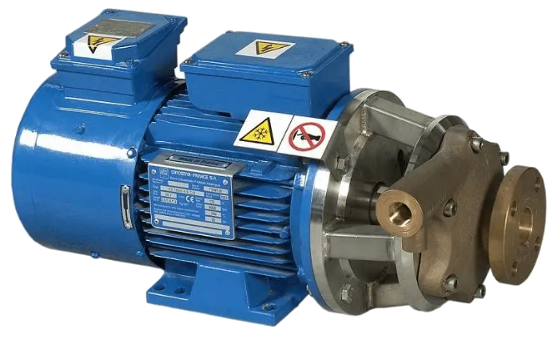
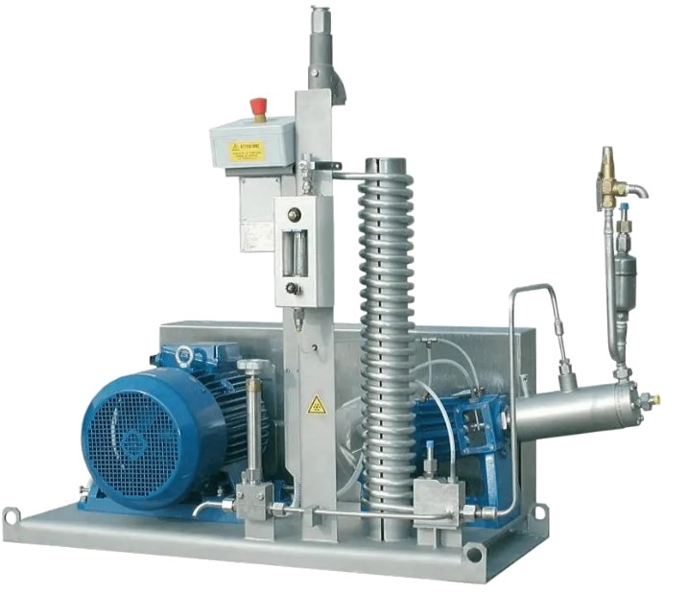
4. Криогенді ағынды сорғылар.
Резервуарларды криогендік сұйықтықтармен толтыру үшін қолданылады. Центрден тепкіш сорғының арқасында азот, аргон, метан, сутегі, оттегі сұйық күйде айдалады. Газ ортасы изотермиялық ортадан криогендік резервуарларға түседі. Жұмыс қысымы 2-100 бар.
Газ баллондарын газбен толтыру үшін және жанармай құю станцияларында қолданылады. Жүйенің максималды қысымы 420 бар болуы мүмкін. Олардың жұмысы үшін қосымша дайындық қажет емес. Поршеньдік сақиналардың қызмет ету мерзімі поршеньдік сақиналарға жүктеменің болмауын қамтамасыз етеді.

Slide 21
4. Криогенді ағынды сорғылар
Ғылыми зерттеулер: Терең вакуум жағдайында материалдардың қасиеттерін зерттеу үшін қондырғыларда қолданылады.
Ғарыш өнеркәсібі: Спутниктер мен басқа Ғарыш аппараттарын сынау үшін терең ғарыштық жағдайларды модельдеу.
Криогенді ағынды вакуумдық сорғының қолданылуы
Оптикалық технологиялар: Жоғары вакуум жағдайында оптикалық элементтерге жұқа қабықшалы жабындарды тұндыру
Аналитикалық жабдық: Масс-Спектрометрлерде, электронды микроскоптарды сканерлеуде және терең вакуумды қажет ететін басқа құрылғыларда қолданылады

Slide 22
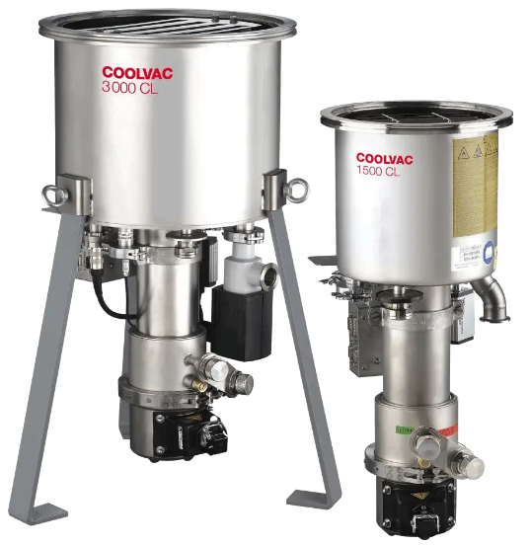
4. Криогенді ағынды сорғылар
ҚҰРЫЛҒЫЛАРДЫҢ АРТЫҚШЫЛЫҚТАРЫ:
Қоршаған ортаны сорудың жоғары жылдамдығы; құрылымның тығыздығы; пайдалану қауіпсіздігі (қызып кетуден және шаңнан қорғау); қарапайымдылық / пайдалану қауіпсіздігі; тыныш жұмыс (сыртқы шу мен діріл пайда болмайды); "стерильді" вакуум жасалады; су буының айдау тиімділігі;құрылымның сенімділігі; ұзақ қызмет ету мерзімі; үнемді энергия шығыны.
ҚҰРЫЛҒЫЛАРДЫҢ КЕМШІЛІКТЕРІ:
Сорғы аяқталғаннан кейін регенерация процесінің қажеттілігі; шектеулі сыйымдылық.

